Slide 1
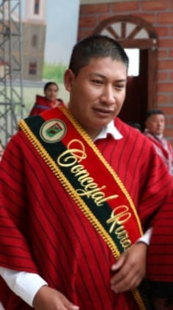

RENDICIÓN DE CUENTA
AÑO FISCAL 2023
CONCEJAL DEL GADMCG
Mayo 15 del 2023,al Diciembre 31 del 2023

Slide 2
ANTECEDENTES:
Resolución No. CPCCS-PLE-SG-069-2021- 476. aprobada el 10 de marzo del 2021. Ing. Sofia Almeida Fuentes, Mgs. Presidenta del Consejo de participación Ciudadana y Control Social.
Art.58 de la COOTAD.- Estarán obligados a rendir cuentas a sus mandantes.

Slide 3
Informar a la ciudadanía las actividades de Legislación y Fiscalización realizada desde 15 de mayo de 2023 hasta 31 de Diciembre del 2023.
OBJETIVO:

Slide 4
COMISIONES ENCARGADAS
Comisión De Parroquia
Comisión de Especial de Grupos Prioritarios

Slide 5
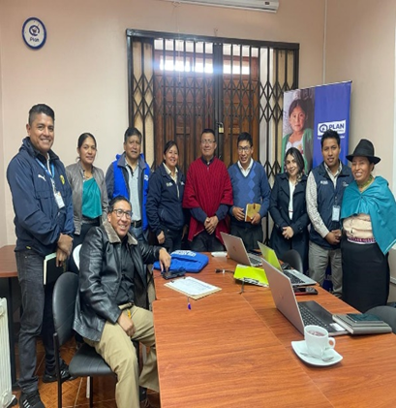
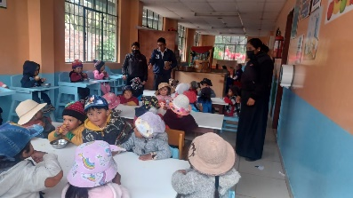
Comisión especial de grupos Prioritarios
¯Reunión de mesa intersectorial
Fiscalización de Centro Desarrollo Infantil y Centro Gerontológico

Slide 6
Otras Actividades:
Delegaciones
Reunión en las Parroquias

Slide 7
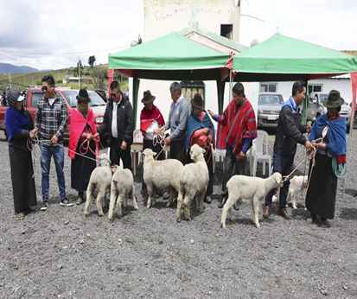
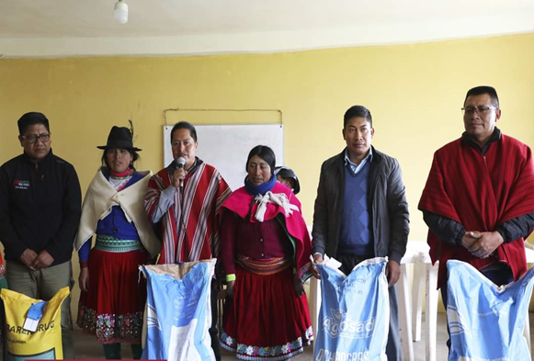
Entrega de Proyecto Fomento Productivo (ovinos,pastizales,abonos)

Slide 8
CONCLUSIONES
He dado cumplimiento a lo que establece, la Normativa Legal Vigente en cuanto a mis atribuciones como Concejal.
He apoyado con mi voto favorable a todos los proyectos que se han presentado en beneficio del Cantón

Slide 9
GRACIAS POR SU ATENCIÓN
Juan Marcatoma
CONCEJAL DEL GADMCG

